Slide 2
BAC STI2D – spécialité 2I2D
Épreuve pratique – session 2026

Slide 3
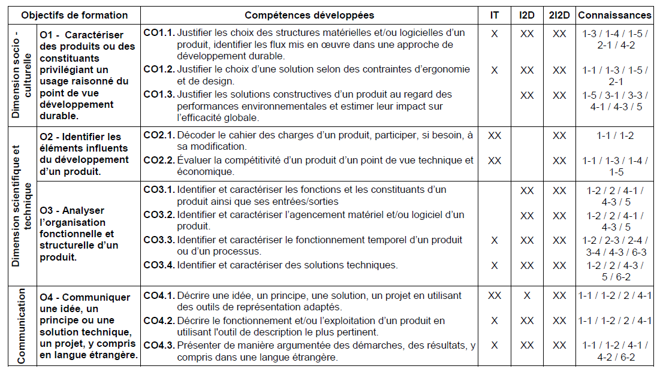
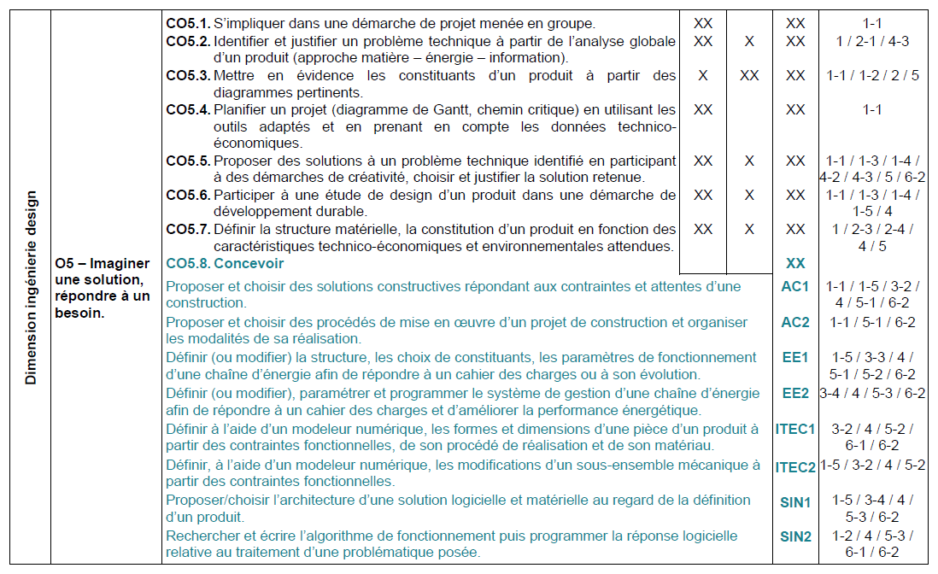
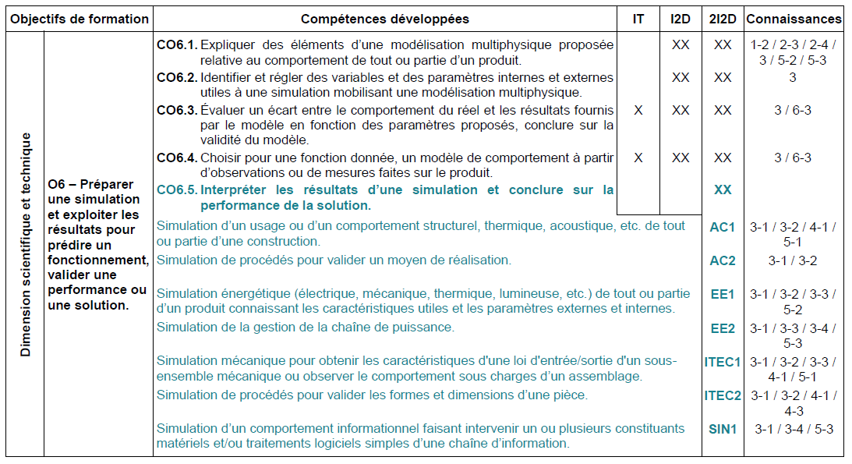
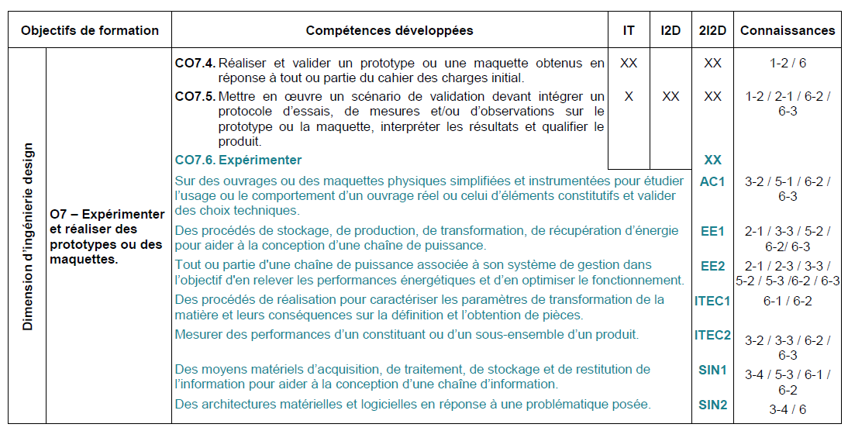
Le programme des spécialités IT, I2D et 2I2D
Enseignement de spécialité 2I2D – BAC STI2D

Slide 4

L’évaluation au Baccalauréat
Enseignement de spécialité 2I2D – BAC STI2D
Le contrôle continu en IT (spécialité abandonnée en fin de première) évalue les compétences :
Identifier les éléments influents du développement d’un produit (Objectif de formation O2)
Communiquer une idée, un principe ou une solution technique, un projet, y compris en langue étrangère (O4)
Imaginer une solution, répondre à un besoin en mettant en œuvre une démarche de projet (O5)
Expérimenter et réaliser des prototypes ou des maquettes (O7)
Maîtriser son expression orale.

Slide 5
Enseignement de spécialité 2I2D – BAC STI2D

Slide 6
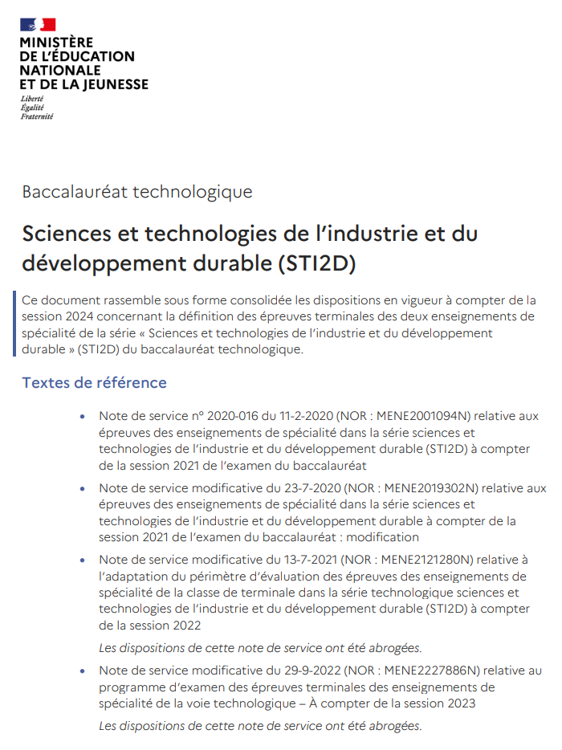
L’évaluation au Baccalauréat
Enseignement de spécialité 2I2D – BAC STI2D
L’épreuve écrite ponctuelle de 2I2D de 4h
évalue les compétences et connaissances associées dans le cadre de démarches d’analyse et de modélisation ainsi que les capacités de synthèse.
(Objectifs O1, O3, O6)
Note de service (MENE2001094N)

Slide 7
Enseignement de spécialité 2I2D – BAC STI2D

Slide 8
L’évaluation au Baccalauréat
Enseignement de spécialité 2I2D – BAC STI2D
Expérimenter
Concevoir
Simuler
Épreuve pratique de 2I2D
Compétences mobilisées en 2I2D en activités pratiques et en projet durant l’année de terminale
Évaluation des compétences « pratiques » du programme : concevoir, simuler, expérimenter

Slide 9
Évolution de l’évaluation au Baccalauréat
Enseignement de spécialité 2I2D – BAC STI2D
Contrôle continu en IT
Épreuve écrite de 2I2D de 4h
(Grand Oral)
2h30 de « tronc commun »
1h30 d’enseignement spécifique

Slide 10
Évolution de l’évaluation au Baccalauréat
Enseignement de spécialité 2I2D – BAC STI2D
Contrôle continu en IT
Épreuve écrite de 2I2D de 3h30
Épreuve pratique de 2h
(Grand Oral)
2h30 de « tronc commun »
1h d’enseignement spécifique
2h d’enseignement spécifique

Slide 11
Évolution de l’évaluation au Baccalauréat
Enseignement de spécialité 2I2D – BAC STI2D
Spécialité | Format d’épreuve | Durée | Coefficient
IT | Contrôle continu |  | 8
2I2D | Ponctuelle écrite | 3h30 | À confirmer
2I2D | Ponctuelle pratique | 2h | À confirmer

Slide 12
Enseignement de spécialité 2I2D – BAC STI2D
L’épreuve pratique de 2I2D (Note de service) :
L'évaluation se déroule selon le calendrier fixé pour la session.
Dans la mesure du possible, dans l’établissement de formation de l'élève.
L’examinateur est un enseignant de l’enseignement spécifique évalué.
Le jury choisit le sujet attribué au candidat parmi ceux retenus par l’établissement.
L'examinateur ne peut pas évaluer un élève qu'il a eu en classe durant l'année en cours.
L’examinateur ne peut évaluer plus de trois candidats simultanément.

Slide 13
Enseignement de spécialité 2I2D – BAC STI2D
L’épreuve pratique de 2I2D (Note de service) :
Dans un laboratoire de 2I2D, le candidat est amené :
à proposer des solutions,
interpréter des résultats,
valider un choix technique,
à partir de simulations et d’expérimentations
sur tout ou partie d’un produit (un ouvrage, une maquette, un système ou un sous-système).
Afin d’évaluer les compétences :
CO5.8 Concevoir
CO6.5 Interpréter les résultats d’une simulation et conclure sur la performance de la solution
CO7.6 Expérimenter

Slide 14
CO5.8 Concevoir
Enseignement de spécialité 2I2D – BAC STI2D
AC
Proposer et choisir des solutions constructives répondant aux contraintes et attentes d’une construction.
Proposer et choisir des procédés de mise en œuvre d’un projet de construction et organiser les modalités de sa réalisation.
Définir (ou modifier) la structure, les choix de constituants, les paramètres de fonctionnement d’une chaîne d’énergie afin de répondre à un cahier des charges ou à son évolution.
Définir (ou modifier), paramétrer et programmer le système de gestion d’une chaîne d’énergie afin de répondre à un cahier des charges et d’améliorer la performance énergétique.
Définir à l’aide d’un modeleur numérique, les formes et dimensions d’une pièce d’un produit à partir des contraintes fonctionnelles, de son procédé de réalisation et de son matériau.
Définir, à l’aide d’un modeleur numérique, les modifications d’un sous-ensemble mécanique à partir des contraintes fonctionnelles.
Proposer/choisir l’architecture d’une solution logicielle et matérielle au regard de la définition d’un produit.
Rechercher et écrire l’algorithme de fonctionnement puis programmer la réponse logicielle relative au traitement d’une problématique posée.
EE
ITEC
SIN

Slide 15
CO6.5 Interpréter les résultats d’une simulation et conclure sur la performance de la solution
Enseignement de spécialité 2I2D – BAC STI2D
AC
Simulation d’un usage ou d’un comportement structurel, thermique, acoustique, etc. de tout ou partie d’une construction.
Simulation de procédés pour valider un moyen de réalisation.
Simulation énergétique (électrique, mécanique, thermique, lumineuse, etc.) de tout ou partie d’un produit connaissant les caractéristiques utiles et les paramètres externes et internes.
Simulation de la gestion de la chaîne de puissance.
Simulation mécanique pour obtenir les caractéristiques d'une loi d'entrée/sortie d'un sous-ensemble mécanique ou observer le comportement sous charges d’un assemblage.
Simulation de procédés pour valider les formes et dimensions d’une pièce.
Simulation d’un comportement informationnel faisant intervenir un ou plusieurs constituants matériels et/ou traitements logiciels simples d’une chaîne d’information.
EE
ITEC
SIN

Slide 16
CO7.6 Expérimenter
Enseignement de spécialité 2I2D – BAC STI2D
AC
Sur des ouvrages ou des maquettes physiques simplifiées et instrumentées pour étudier l’usage ou le comportement d’un ouvrage réel ou celui d’éléments constitutifs et valider des choix techniques.
Des procédés de stockage, de production, de transformation, de récupération d’énergie pour aider à la conception d’une chaîne de puissance.
Tout ou partie d'une chaîne de puissance associée à son système de gestion dans l’objectif d'en relever les performances énergétiques et d’en optimiser le fonctionnement.
Des procédés de réalisation pour caractériser les paramètres de transformation de la matière et leurs conséquences sur la définition et l’obtention de pièces.
Mesurer des performances d’un constituant ou d’un sous-ensemble d’un produit.
Des moyens matériels d’acquisition, de traitement, de stockage et de restitution de l’information pour aider à la conception d’une chaîne d’information.
Des architectures matérielles et logicielles en réponse à une problématique posée.
EE
ITEC
SIN

Slide 17
Le sujet comporte 4 parties :
Enseignement de spécialité 2I2D – BAC STI2D
1 . Découverte de la problématique technique et du produit support de l’épreuve (un ouvrage, une maquette, un système ou un sous-système)
2. Conception
Ces 3 parties peuvent apparaitre dans n’importe quel ordre dans le sujet suivant la problématique
Elles ne sont pas forcément équilibrées en longueur
3. Simulation
4. Expérimentation

Slide 18
Le sujet comporte 4 parties :
Enseignement de spécialité 2I2D – BAC STI2D
1 . Découverte de la problématique technique et du produit support de l’épreuve
Modification de l’existant (reconception):
amélioration d’une performance du produit
amélioration ou modification d’une fonctionnalité
Sur un produit existant :
un ouvrage,
une maquette,
un système
un sous-système (utilisé en projet par exemple)

Slide 19
Exemples :
Enseignement de spécialité 2I2D – BAC STI2D
1 . Découverte de la problématique technique et du produit support de l’épreuve
Contextualisation relative à un produit*
* un objet manufacturé, un système technique, un ouvrage du domaine de la construction ou une application informatique
Amélioration d’une performance ou ajout de fonctionnalités d’un produit :
autonomie énergétique (capacité, gestion de l’énergie, …)
mécanique et ergonomique (poids, encombrement, fiabilité, confort, …)
connectivité, commande (optimisation, intégration, interfaces,…)
durabilité et éco(re)conception
sécurité (stabilité, freinage, détection,...)
…
Sur un sous-système existant (utilisé en projet par exemple) ou une maquette

Slide 20
Le sujet comporte 4 parties :
Enseignement de spécialité 2I2D – BAC STI2D
1 . Découverte de la problématique technique et du produit support de l’épreuve (un ouvrage, une maquette, un système ou un sous-système)
2. Conception
1- Identifier le problème technique à améliorer par une reconception
2-Proposer/Choisir/Définir/Modifier une solution technique
3. Simulation
4. Expérimentation

Slide 21
Le sujet comporte 4 parties :
Enseignement de spécialité 2I2D – BAC STI2D
1 . Découverte de la problématique technique et du produit support de l’épreuve (un ouvrage, une maquette, un système ou un sous-système)
2. Conception
1- Identifier et régler les paramètres de la simulation
2- Mettre en œuvre une simulation
3- Interpréter un résultat de simulation
4- Conclure sur la performance de la solution
3. Simulation
4. Expérimentation

Slide 22
Le sujet comporte 4 parties :
Enseignement de spécialité 2I2D – BAC STI2D
1 . Découverte de la problématique technique et du produit support de l’épreuve (un ouvrage, une maquette, un système ou un sous-système)
2. Conception
1- Identifier la performance / les fonctionnalités
2- Mettre en œuvre un protocole
3- Effectuer une mesure / une vérification de fonctionnalité
4- Conclure sur la performance / les fonctionnalités
3. Simulation
4. Expérimentation

Slide 23







Enseignement de spécialité 2I2D – BAC STI2D
1 sujet = 1 dossier
dossier candidat
1 fichier « Dossier ressources » :
contient tout ce qui est modifiable localement :
description du produit
protocole expérimental (appareils de mesure)
modèle et simulation (logiciel)
1 fichier « Travail demandé » :
contient tout ce qui n’est pas modifiable : Questions
dossier profs
Liste de matériel (maquette, sous-ensemble, prototypage, …) indiquant le coût éventuel
Fichiers de simulation, d’impression 3D, programmes, relevés expérimentaux, résultats de simulation, propositions de conception…

Slide 24
Enseignement de spécialité 2I2D – BAC STI2D
La banque nationale de sujets :
La banque est publique
Elle est constituée d’une trentaine de sujets par enseignement spécifique : ≈ 120 sujets (la première année)
En fonction des produits disponibles dans les lycées, et en accord avec l’IA-IPR STI, des situations d’évaluation sont choisies par l'établissement en nombre nécessaire.

Slide 25
Enseignement de spécialité 2I2D – BAC STI2D
Les sujets zéros :
Un sujet zéro pour chaque enseignement spécifique
Une visio de présentation des sujets zéros : mercredi 14 mai 17h30

Slide 26
Enseignement de spécialité 2I2D – BAC STI2D
Calendrier prévisionnel de constitution de la banque :
mai
juin
juillet
août
septembre
octobre
novembre
décembre
janvier
Rédaction des sujets en académie
Relecture des sujets et demandes de correction
1
5
3
CdC de l’épreuve
Sujets zéros
Maquette
Pré-validation en académie par les IPR
2
Validation
de la banque
Sondage IGéSR :
IPR, contextualisation, problématique, support
4
Envoi au groupe de relecture :
Fin septembre
AAC

